Slide 1
основа долголетия

Slide 3
Никотин - один из самых опасных ядов растительного происхождения

Slide 4
Привычка - Курение
Никотин – один из самых опасных ядов растительного происхождения.
Вы думаете, что это
красиво?

Slide 5
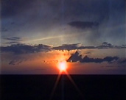
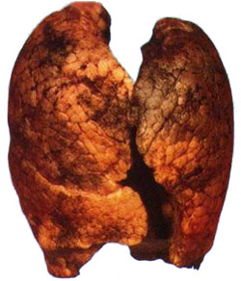
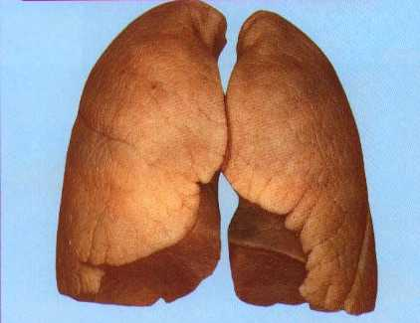
Вред курения
Курение ведет к развитию хронического бронхита
Велика роль курения и в возникновении туберкулёза.
Часто курящие испытывают боли в сердце.
Инфаркт миокарда у курящих встречается в 3 раза чаще, чем у некурящих.
От веществ, содержащихся в табачном дыму,
страдает так же пищеварительный тракт, в первую очередь
зубы и слизистая оболочка рта.
Курение может вызвать никотиновую амблиопию
Лёгкие курильщика
Лёгкие здорового человека

Slide 6
Овощи и фрукты – это лучшие продукты

Slide 7
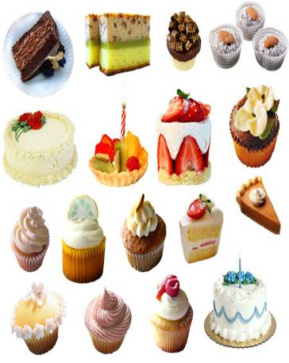
Здоровое питание
Все мы с вами сладкоежки,
Любим торты и орешки,
Леденцы и шоколад –
Это всё едим подряд.
Но позвольте возразить:
Делать так - себе вредить.

Slide 8
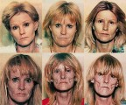
Прежде чем разобраться с тем, какие наркотики называют легкими, следует сказать что «легкие», это не термин и не официальное название. Ни в медицине, ни в юриспруденции наркотики не разделяются однозначно на легкие и тяжелые. Все запрещенные вещества «работают» по одной и той же схеме – вызывают мощнейшую психологическую, а затем физическую зависимость, разрушают организм изнутри и медленно убивают человека.

Slide 9
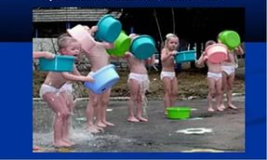
Правильное обливание холодной водой укрепляет как тело, так и дух человека. Обливание можно осуществлять как полностью, так и частично.

Slide 14
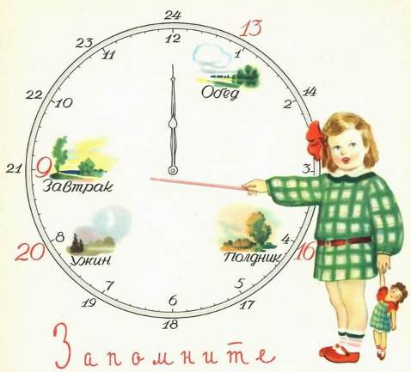
Режим дня
Если будешь ты стремиться
Распорядок выполнять –
Будешь лучше ты учиться,
Лучше будешь отдыхать.

Slide 15
